Slide 1
Enunț
O fabrică ambalează fructe deshidratate pentru distribuție către magazine. Materiile prime utilizate sînt (fructe deshidratate): smochine, ananas, curmale, merișor. Cantitățile disponibile din fiecare materie primă sînt, în ordine: 100, 80, 120, 50 (kilograme). Fabrica ambalează următoarele combinații, în pachete de cîte 200g:
Combinația 1: 30% smochine, 25% ananas, 25% curmale, 20% merișor;
Combinația 2: 75% curmale, 25% smochine;
Combinația 3: 25% smochine, 25% ananas, 25% curmale, 25% merișor;
Combinația 4: 100% curmale;
Combinația 5: 100% smochine;
Profiturile aduse de fiecare combinație sînt, în ordine: 20, 10, 15, 12, respectiv 5 unități pe pachet.
Utilizați un algoritm genetic pentru a determina cantitățile din fiecare combinație (număr pachete) care trebuie produse pentru a maximiza profitul.

Slide 2
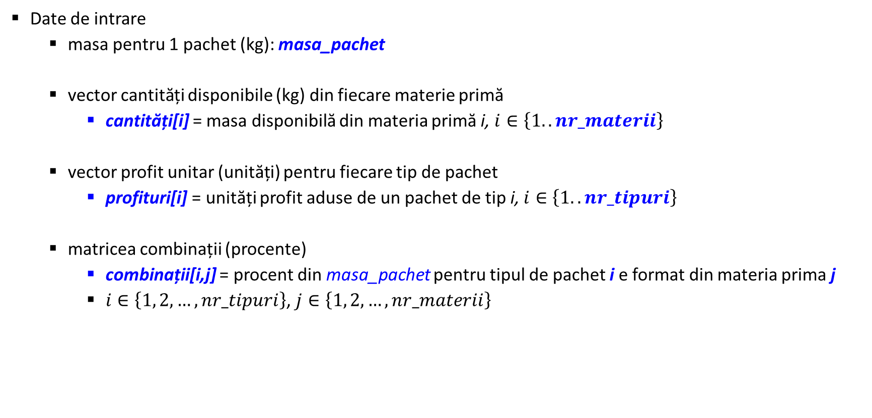
Rezolvare GA
Date de intrare
masa pentru 1 pachet (kg): masa_pachet
vector cantități disponibile (kg) din fiecare materie primă
cantități[i] = masa disponibilă din materia primă i, $i∈\left\{1..nr_materii\right\}$
vector profit unitar (unități) pentru fiecare tip de pachet
profituri[i] = unități profit aduse de un pachet de tip i, $i∈\left\{1..nr_tipuri\right\}$
matricea combinații (procente)
combinații[i,j] = procent din masa_pachet pentru tipul de pachet i e format din materia prima j
$i∈\left\{1, 2, …,nr_tipuri\right\}$, $j∈\left\{1, 2, …, nr_materii\right\}$

Slide 3
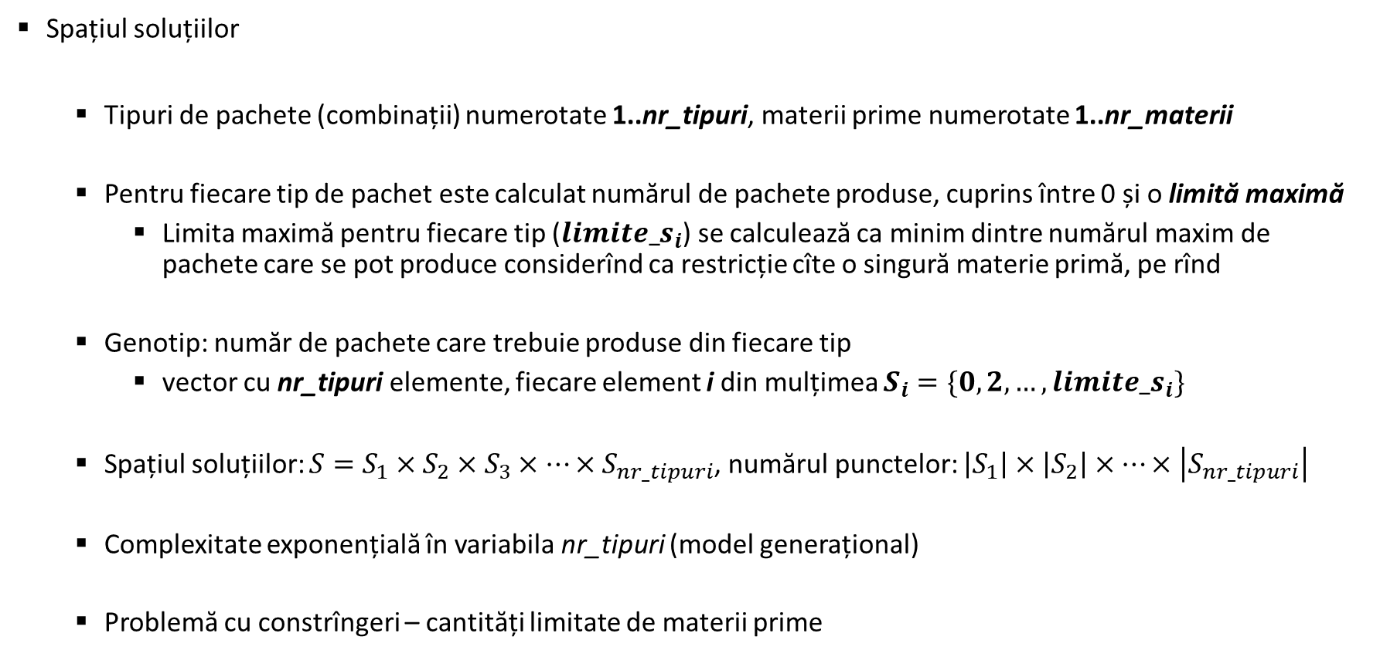
Rezolvare GA
Spațiul soluțiilor
Tipuri de pachete (combinații) numerotate 1..nr_tipuri, materii prime numerotate 1..nr_materii
Pentru fiecare tip de pachet este calculat numărul de pachete produse, cuprins între 0 și o limită maximă
Limita maximă pentru fiecare tip (${limite_s}_{i}$) se calculează ca minim dintre numărul maxim de pachete care se pot produce considerînd ca restricție cîte o singură materie primă, pe rînd
Genotip: număr de pachete care trebuie produse din fiecare tip
vector cu nr_tipuri elemente, fiecare element i din mulțimea $S_{i}=\{0, 2,…,{limite_s}_{i}\}$
Spațiul soluțiilor: ${S=S}_{1}×S_{2}×S_{3}×…×S_{nr_tipuri}$, numărul punctelor: $\left|S_{1}\right|×\left|S_{2}\right|×…×\left|S_{nr_tipuri}\right|$
Complexitate exponențială în variabila nr_tipuri (model generațional)
Problemă cu constrîngeri – cantități limitate de materii prime

Slide 4
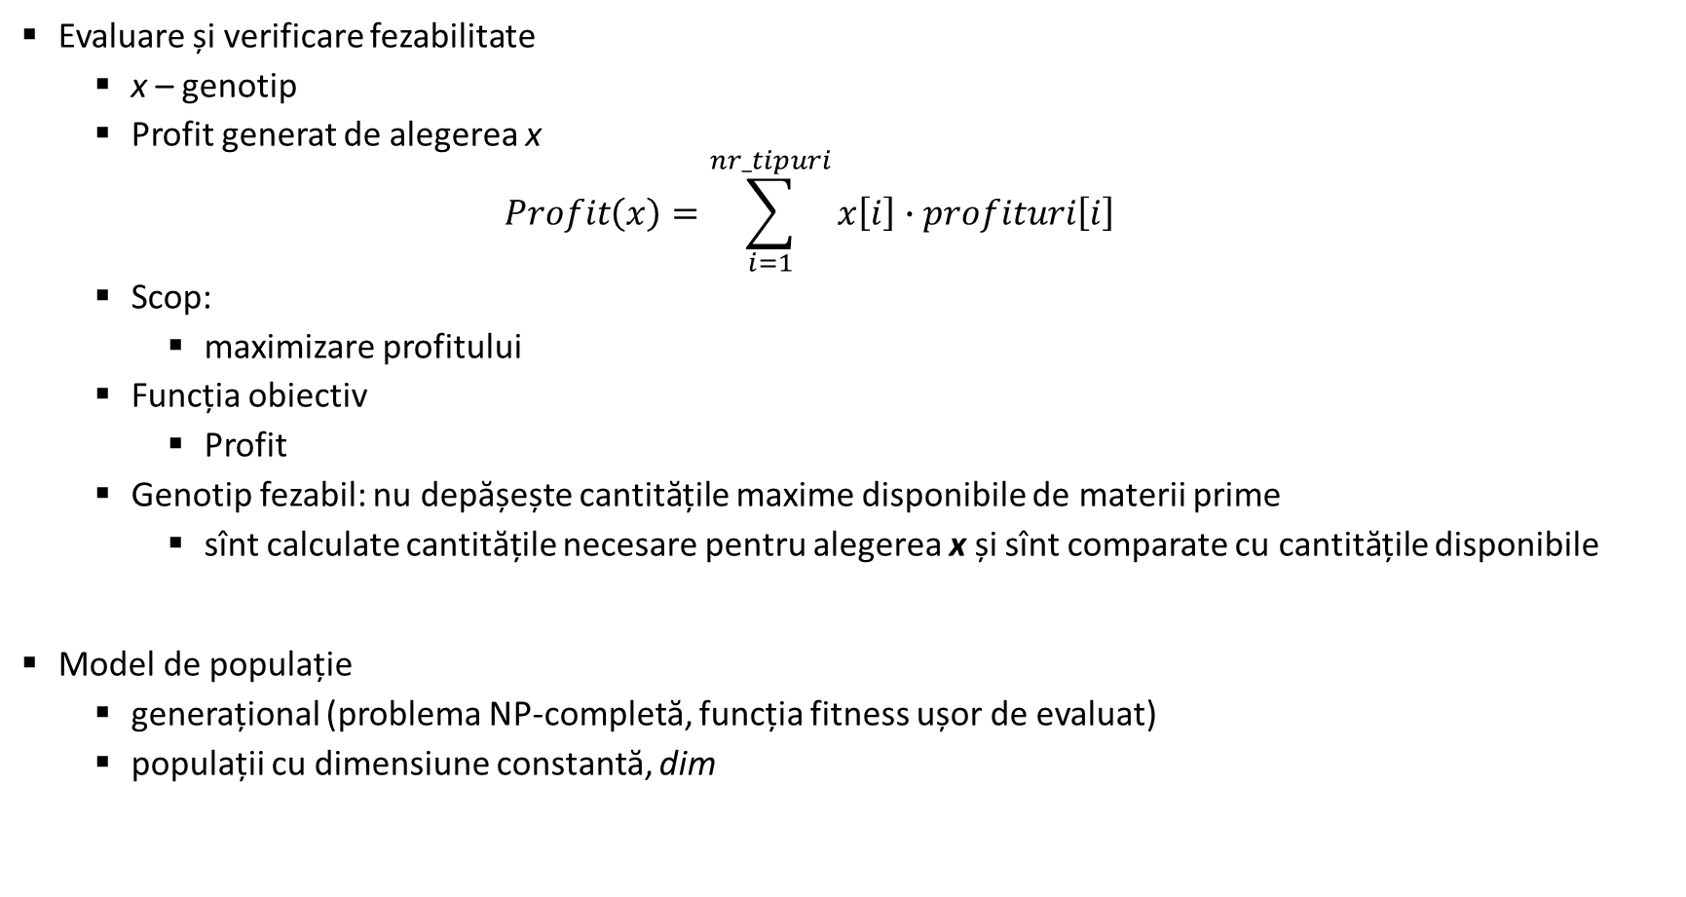
Rezolvare GA
Evaluare și verificare fezabilitate
x – genotip
Profit generat de alegerea x
$$Profit\left(x\right)=\sum_{i=1}^{nr_tipuri}{x\left[i\right]∙profituri\left[i\right]}$$
Scop:
maximizare profitului
Funcția obiectiv
Profit
Genotip fezabil: nu depășește cantitățile maxime disponibile de materii prime
sînt calculate cantitățile necesare pentru alegerea x și sînt comparate cu cantitățile disponibile
Model de populație
generațional (problema NP-completă, funcția fitness ușor de evaluat)
populații cu dimensiune constantă, dim

Slide 5
Rezolvare GA
Generarea populației inițiale
Aleator uniform, din spațiul soluțiilor, cu evaluarea și verificarea fezabilității pentru fiecare individ
Dacă sînt generați indivizi nefezabili, aceștia sînt ignorați și este repetată generarea
Selecția părinților
Model generațional: din dim indivizi în populația curentă selectăm dim părinți
Funcția de evaluare este cu valori strict pozitive ⇨ mecanismul SUS cu distribuția de probabilitate FPS cu sigma-scalare
Selecția generației următoare
Model generațional cu limita de vîrstă 1 plus elitism

Slide 6
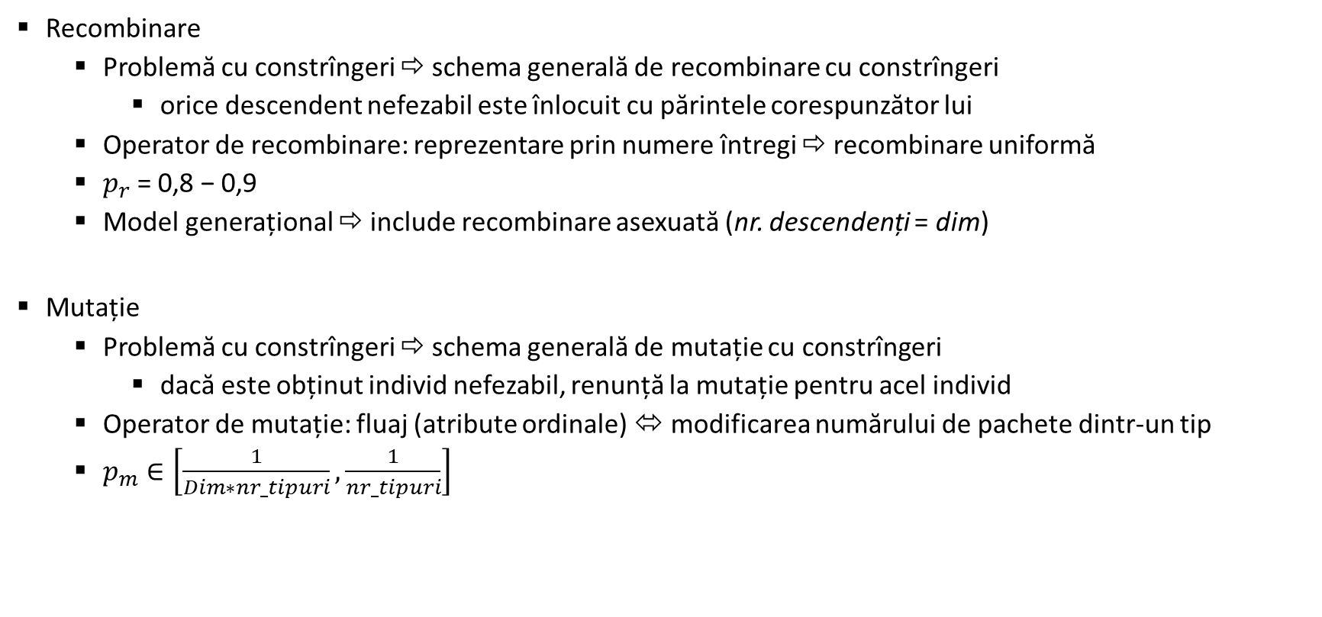
Rezolvare GA
Recombinare
Problemă cu constrîngeri ⇨ schema generală de recombinare cu constrîngeri
orice descendent nefezabil este înlocuit cu părintele corespunzător lui
Operator de recombinare: reprezentare prin numere întregi ⇨ recombinare uniformă
$p_{r}$ = 0,8 − 0,9
Model generațional ⇨ include recombinare asexuată (nr. descendenți = dim)
Mutație
Problemă cu constrîngeri ⇨ schema generală de mutație cu constrîngeri
dacă este obținut individ nefezabil, renunță la mutație pentru acel individ
Operator de mutație: fluaj (atribute ordinale) ⬄ modificarea numărului de pachete dintr-un tip
$p_{m}∈\left[\frac{1}{Dim∗nr_tipuri},\frac{1}{nr_tipuri}\right]$

Slide 7

Rezolvare GA
Condiția de terminare
număr maxim de iterații
în populația curentă toți indivizii au aceeași calitate
pe parcursul ultimelor $k=nmax/3$ generații nu a fost îmbunătățită valoarea maximă a funcției calitate
Rezultat
Cel mai bun individ din populația finală

